Slide 1

à la découverte des intrus

Slide 2


© Nathalie Chapleau
© Nathalie Chapleau

Slide 3

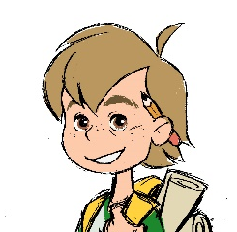
À toi d’être
le détective!
© Nathalie Chapleau

Slide 4

Activité 1
poule
poulailler
poutine

Slide 5

Activité 1 - corrigé
poule
poulailler
poutine

Slide 6
Activité 2
matin
marin
matinal

Slide 7
Activité 2 - corrigé
matin
marin
matinal

Slide 8

Activité 3
venter
venteux
vent
vendre

Slide 9
Activité 3 - corrigé
venter
venteux
vent
vendre

Slide 10
Activité 4
fraise
fuite
fruit
fruité

Slide 11
Activité 3
fraise
fuite
fruit
fruité

Slide 12
SUPER !!
Tu es un champion
© Nathalie Chapleau

